Slide 1
Условные знаки
топографических карт
масштаб 1:2000

Slide 2
Строения нежилые огнестойкие (кирпичные, каменные, бетонные)

Slide 3
Сооружения башенного типа

Slide 4
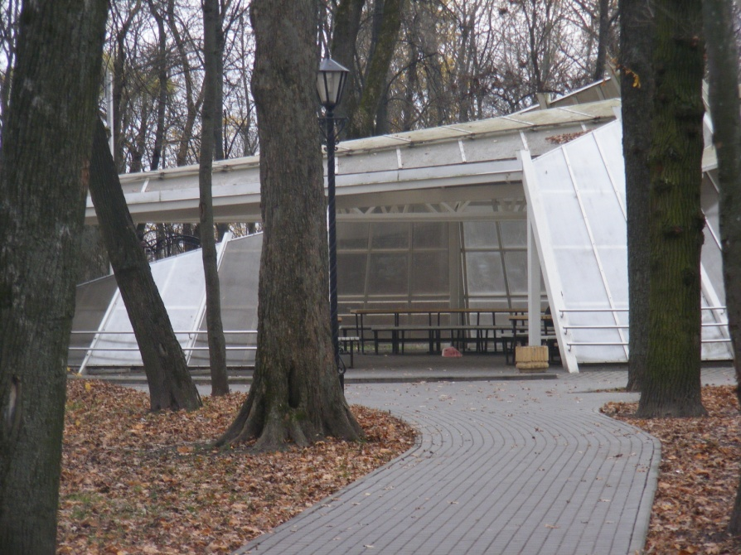
Павильоны, беседки

Slide 5
Скульптуры, каменные столбы

Slide 6
Ограды (заборы) металлические на фундаменте

Slide 7
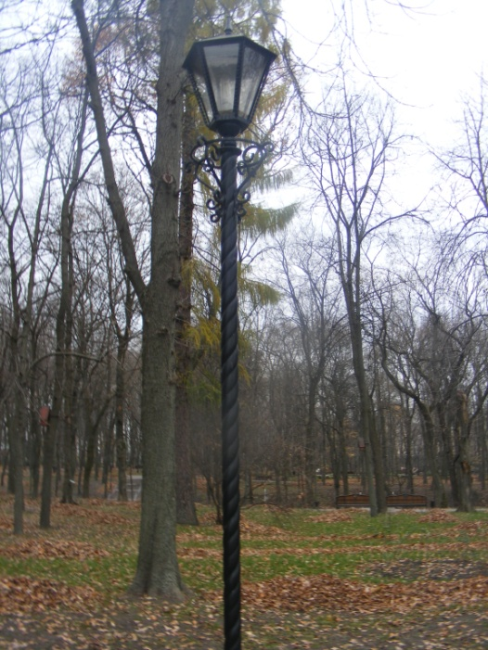
Фонари электрические на столбах

Slide 8
Пешеходные тропы

Slide 9
Фонтаны

Slide 10
Лесная растительность

Slide 11
Деревья отдельно стоящие

Slide 12
Кустарниковая растительность

Slide 13
Растительность травяная

Slide 14
Газоны, клумбы

Slide 15
Редколесья

Slide 16
Буреломы

Slide 17
Вырубка

Slide 18
Сухостойные или горелые леса

